Slide 1


Slide 2


Slide 3


Slide 4


Slide 5
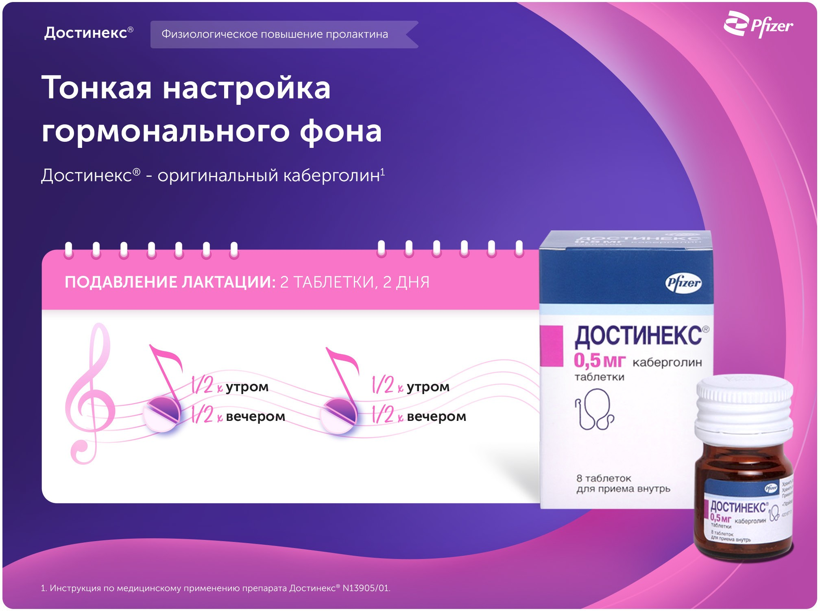

Slide 6


Slide 7


Slide 8


Slide 9


Slide 10
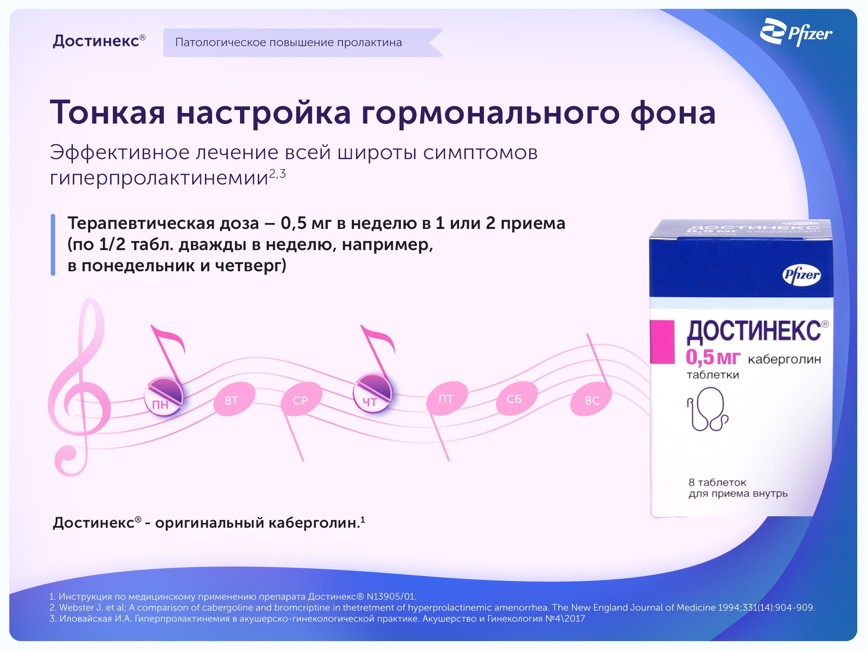

Slide 11


Slide 12
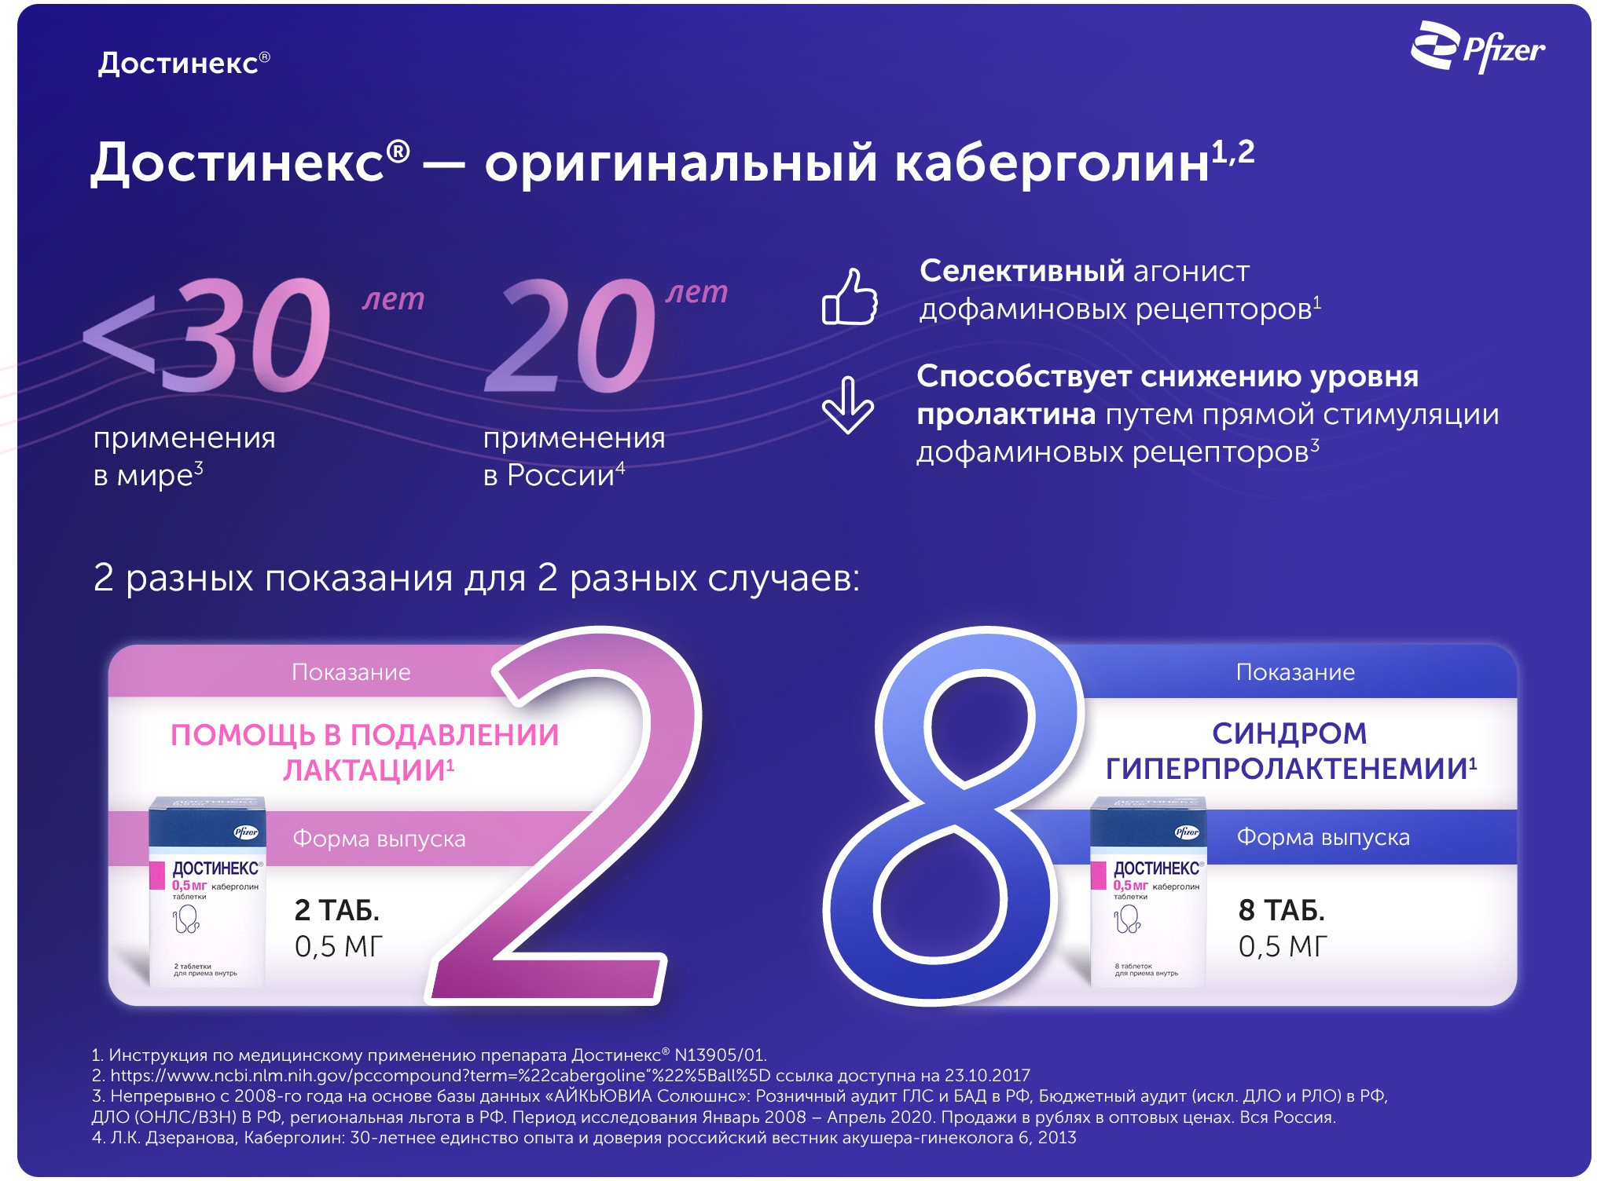

Slide 13


Slide 14


Slide 15
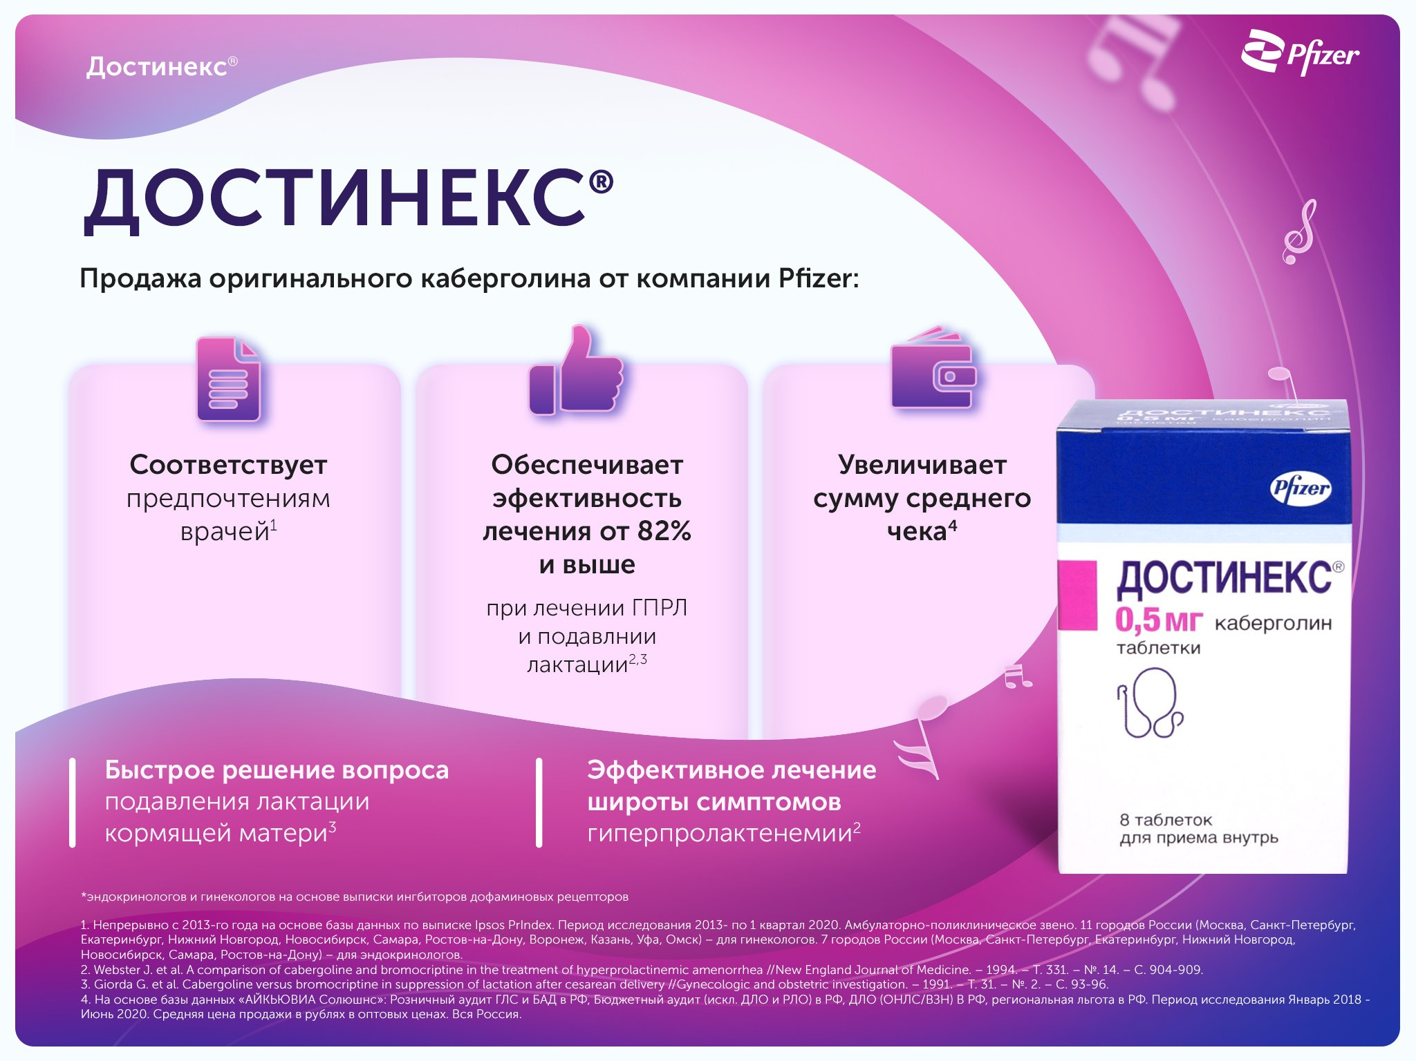

Slide 16

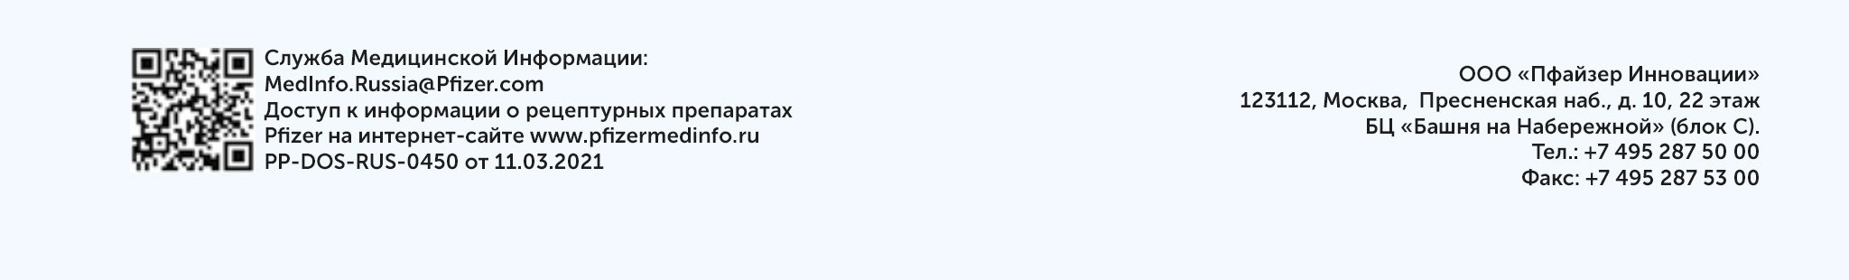

Международное непатентованное название: каберголин
Лекарственная форма: таблетки
Состав: каждая таблетка содержит действующее вещество: каберголин 0,5 мг;
Достинекс® (каберголин) – дофаминергическое производное эрголина –характеризуется выраженным и длительным пролактинснижающим действием, обусловленным прямой стимуляцией D2-дофаминовых рецепторов лактотропных клеток гипофиза.
Показания к применению: предотвращение и подавление физиологической послеродовой лактации; лечение нарушений, связанных с гиперпролактинемией, включая аменорею, олигоменорею, ановуляцию, галакторею; пролактинсекретирующие аденомы гипофиза (микро- и макропролактиномы), идиопатическая гиперпролактинемия, синдром «пустого» турецкого седла в сочетании с гиперпролактинемией.
Противопоказания: Гиперчувствительность к каберголину и/или любому вспомогательному веществу в составе препарата, а также к любым алкалоидам спорыньи. Фиброзные изменения в легких, перикарде или забрюшинном пространстве в анамнезе. При длительной терапии: анатомические признаки патологии клапанного аппарата сердца, подтвержденные ЭхоКГ, проведенным до начала терапии. Применение у детей и подростков до 16 лет (безопасность и эффективность препарата не установлены). Непереносимость лактозы, дефицит лактазы, глюкозо-галактозная мальабсорбция. Беременность и период грудного вскармливания.
С осторожностью назначают при следующих состояниях и/или заболеваниях: артериальная гипертензия, развившаяся на фоне беременности, например, преэклампсия или послеродовая артериальная гипертензия; тяжелые сердечно-сосудистые заболевания, синдром Рейно; пептическая язва, желудочно-кишечные кровотечения; печеночная недостаточность тяжелой степени (рекомендовано применение более низких доз); тяжелые психотические или когнитивные нарушения (в т.ч. в анамнезе); одновременное применение с препаратами, оказывающими гипотензивное действие (из-за риска развития ортостатической артериальной гипотензии). Назначение Достинекс® во время беременности возможно только в случаях крайней необходимости, с учетом соотношения польза/риск для женщины и плода. Сведений о выведении препарата с молоком нет, но Достинекс® противопоказан пациенткам, планирующим грудное вскармливание.
Способ применения и дозы: внутрь, во время еды. Для предотвращения лактации - 1 мг (2 таблетки по 0,5 мг) однократно в первый день после родов. Для подавления лактации – по 0,25 мг (1/2 таблетки) 2 раза в сутки через каждые 12 часов в течение 2 дней. Лечение нарушений, связанных с гиперпролактинемией – начальная доза составляет 0,5 мг в неделю в один прием (1 таблетка 0,5 мг) или в два приема (по ½ таблетки 0,5 мг, например, в понедельник и четверг). Повышение недельной дозы должно проводиться постепенно – на 0,5 мг с месячным интервалом до достижения оптимального терапевтического эффекта. Терапевтическая доза обычно составляет 1 мг в неделю, но может колебаться от 0,25 до 2 мг в неделю. Максимальная доза не должна превышать 4,5 мг в неделю.
Побочное действие: при приеме препарата Достинекс® наиболее часто встречаются следующие побочные явления: головная боль, головокружение/вертиго, мастодиния, поражение клапанов сердца (вальвулопатия), в том числе регургитация, и сопутствующие нарушения (перикардит и выпот в перикард), тошнота, диспепсия, гастрит, боль в животе, запор, рвота, «приливы», астения, повышенная утомляемость, депрессия, сонливость, при длительном применении каберголин обычно оказывает гипотензивное действие, в некоторых случаях может иметь место ортостатическая артериальная гипотензия, возможно бессимптомное снижение АД (систолического – не менее чем на 20 мм рт.ст., диастолического – не менее чем 10 мм рт.ст.).
Срок годности: 2 года. Условия отпуска: по рецепту.
Форма выпуска: по 2 или 8 таблеток во флаконе темного стекла или во флаконе из полиэтилена высокой плотности. 1 флакон с инструкцией по применению в картонной пачке с контролем первого вскрытия. Перед назначением препарата ознакомьтесь с полной инструкцией по медицинскому применению. Регистрационный номер: П N013905/01
PP-DOS-RUS-0809 от 13.08.2025

Slide 17
